Slide 1
Дисбактериоз:
«Чума» XXI века
Доктор медицинских наук, профессор, академик РАЕН, ЕАЕН, президент ООО «Инновационная компания«Экобиос»
ЦИНБЕРГ Марк Беньяминович

Slide 2
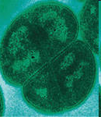
СИСТЕМА
Макроорганизм
Равновесие
Микроорганизм
Стресс;
Болезни;
Загрязнение окружающей среды;
Некачественная вода и пища, и др.
Нарушение
Ослабление иммунитета
Нормофлора
Нарушение баланса микрофлоры
Аутоинфекции
Дисбиоз (дисбактериоз)
Профилактика
Лечение

Slide 3
СИСТЕМА
Макроорганизм
Микроорганизм
Формы сосуществования
Паразитизм
Сапрофитизм
Патогенны
Симбионты
Условно-патогенные
микроорганизмы
Нормофлора Человека

Slide 4
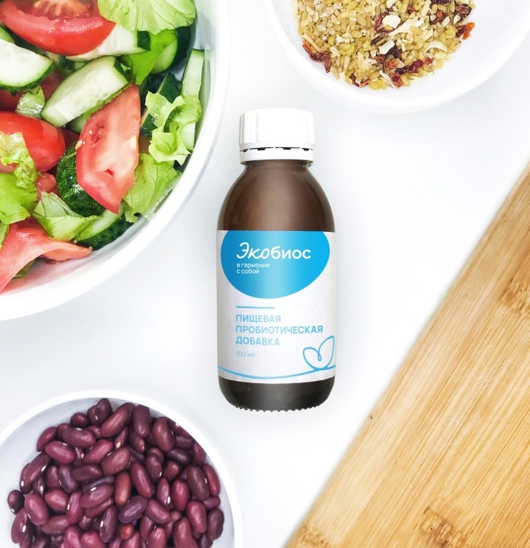
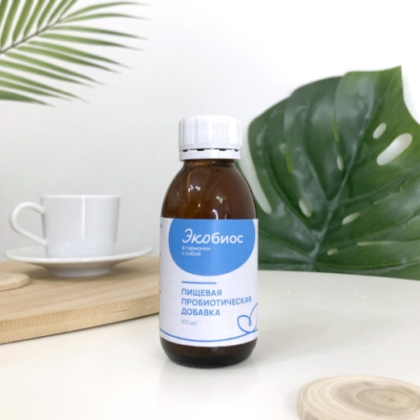
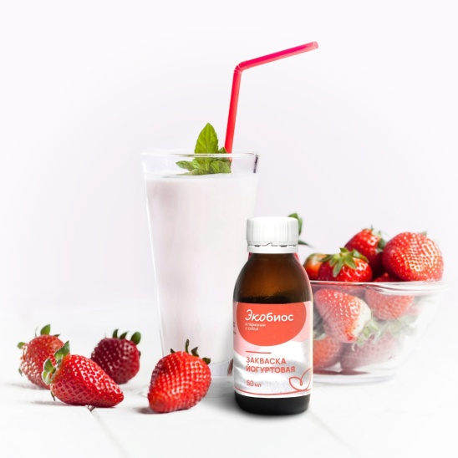
Пробиотики тм «Экобиос»
Пробиотики - это живые микроорганизмы, которые при попадании в желудочно-кишечный тракт человека в достаточном количестве, сохраняют свою активность, жизнеспособность и оказывают положительное влияние на здоровье человека. Существует целый спектр таких препаратов. На сегодня мировой рынок пробиотиков является одним из наиболее перспективных и оценивается миллиардами долларов в год. Эти препараты действительно помогают, при этом пробиотики не имеют побочных эффектов. Их безбоязненно можно давать детям до трех лет – бактерии, содержащиеся в пробиотиках, полезны в любом возрасте.

Slide 5
«Кишечная флора является главной причиной краткости нашей жизни, угасающей, не достигнув своего предела»
Лауреат Нобелевской премии
И.И. Мечников

Slide 6
Этапы формирования микрофлоры человека
Асептический (10-20 часов с момента рождения)
Заселение кишечного тракта (2-4 дня с момента рождения при нормальных родах)
Этап трансплантации (1-1,5 месяцев)
И дальше всю жизнь……

Slide 7
Нарушение состава и структуры микрофлоры
Дисбактериоз (A.Niccle,1916 )
Дисбиоз
Микробиологический дисбаланс

Slide 8
Актуальность проблемы
ДИСБАКТЕРИОЗ
Проблема сохранения здоровья, поиск путей снижения неблагоприятного воздействия на организм внешней среды являются в настоящее время крайне актуальными для нашей страны. По данным Российской академии наук, более 90% населения РФ в настоящее время имеют отклонения от физиологической нормы по тем или иным показателям, характеризующим здоровье человека. Техногенные и экологические катастрофы, инфекционные болезни, экспансия некачественных лекарственных средств и продуктов питания, самоотравление алкоголем и наркотиками, психоэмоциональное напряжение и множество других вредоносных факторов истощают защитные силы организма, снижают его адаптационный потенциал.

Slide 9
Причины и следствия дисбактериоза
Заболевание
Нарушение формирования
микрофлоры у детей
до 1 года
Профессиональные
факторы:антибиотики,
химиопрепараты и т.д.
ДИСБАКТЕРИОЗ
Covid 19
Новое заболевание
или отяжеление старого

Slide 10
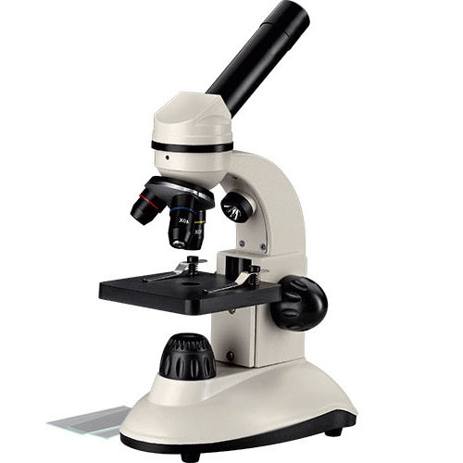
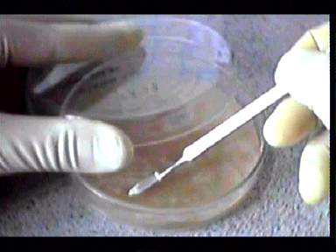
Диагностика дисбактериоза
Ответы на вопросы
нет ли инфекционного заболевания
есть ли нарушение состава нормофлоры
В чем причины
Насколько они существенны
Характер дисбактериоза
микроскопия
культуральный метод
ПЦР

Slide 11
Последствия дисбактериоза
В настоящее время утвердилось мнение, что болезни не могут возникать без предшествующего состояния предболезни. Развитию любого заболевания предшествует ряд периодов (состояний), сдвигов в организме, возникающих под воздействием неблагоприятных факторов

Slide 12
Принципы лечения дисбактериоза
Подготовительный этап
Устранение причины дисбактериоза,
если это возможно
Бактериофаги
Бактерии-антогонисты
Фитотерапия
Химиопрепараты и антибиотики
Первый этап
Уничтожение чрезмерно
размножившихся бактерий
Второй этап
Увеличение численности
полезных бактерий
Пробиотики
Пребиотики
Фитотерапия
Диетотерапия
Заключительный этап
Поддержание достигнутого эффекта
Пробиотики
Пребиотики
Фитотерапия
Диетотерапия
Здоровый образ жизни

Slide 13
Продукция содержащая микроорганизмы - пробиотики
Фармацевтические препараты;
Биологические активные добавки (БАД) и закваски;
Пищевые продукты.

Slide 14
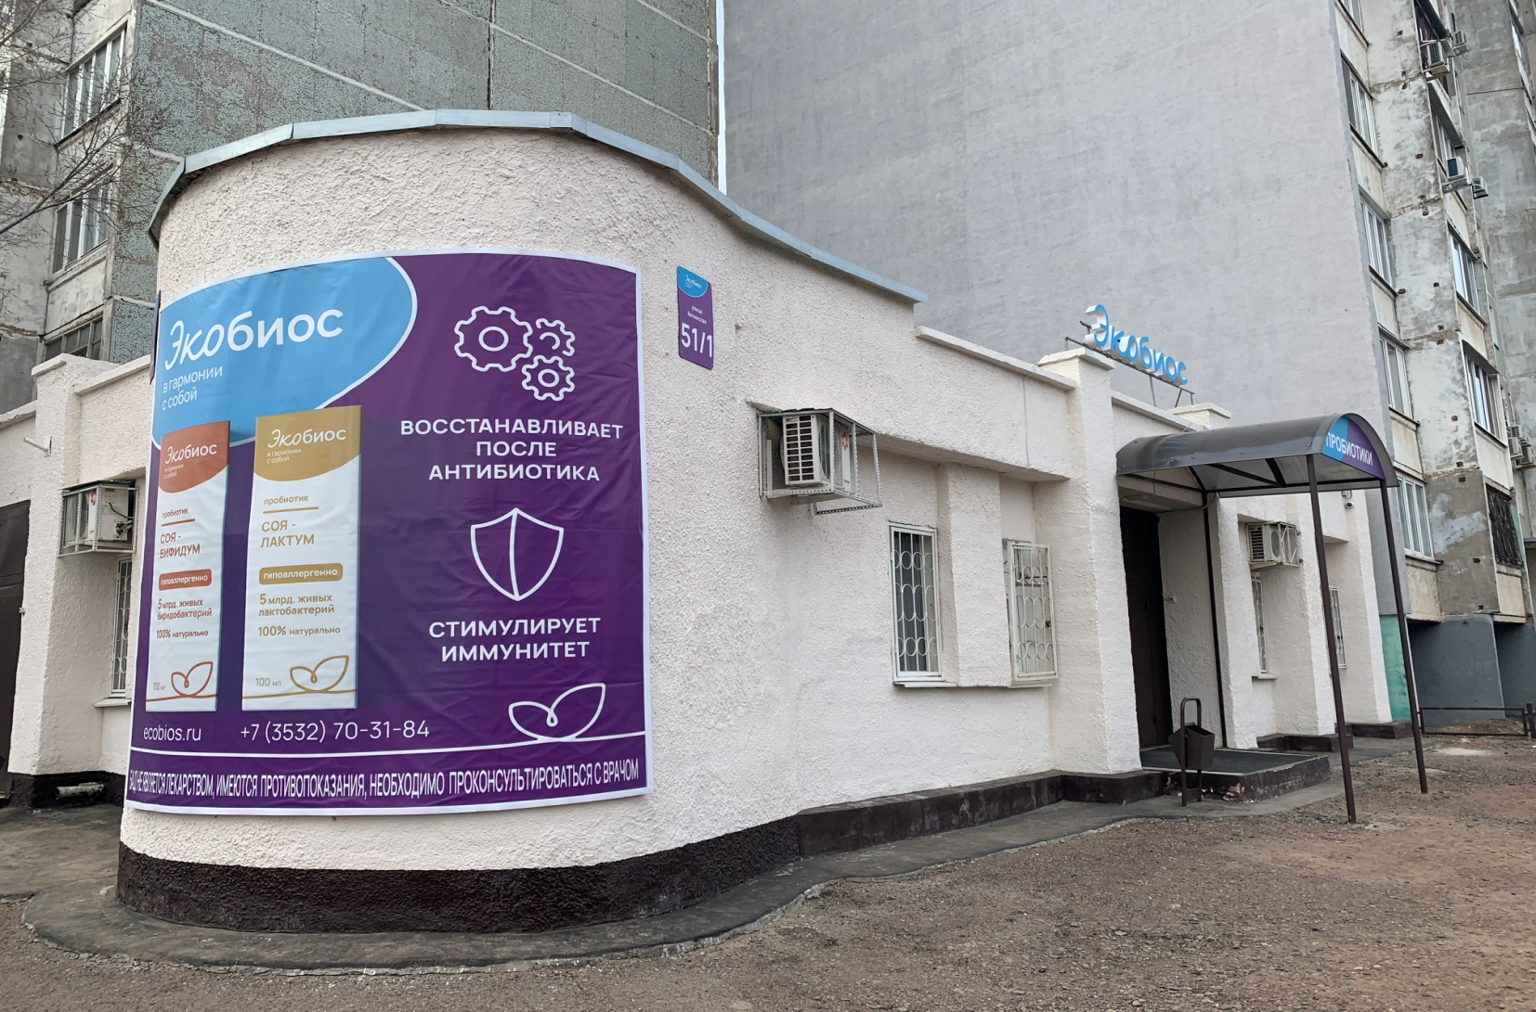
Продукция производится в Оренбурге, ООО «Инновационная компания«Экобиос»

Slide 15
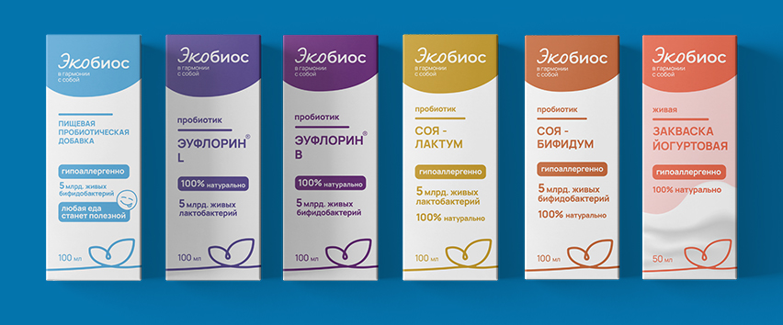
ООО «Инновационная компания «Экобиос» выпускает и реализует шесть видов продукции, главными компонентами которой являются бифидо- и лактобактерии
БАД «Соя-бифидум»;
БАД «Соя-лактум»;
Пищевая пробиотическая добавка
БАД «Эуфлорин-В»;
БАД «Эуфлорин-L»;
Закваска «Йогуртовая».

Slide 16
Офис:
г. Оренбург ул. Новая, 4/1, тел.: +7(3532) 52-84-80
Медико-экологический центр, производство
пробиотической продукции:
г. Оренбург ул. Карагандинская, 48, А, тел.: +7(3532) 70-31-84
Отдел продаж пробиотической продукции:
- «Будьте здоровы», ул. Карагандинская, 48, А
отдел продаж, ул. Новая, 4/1
e-mail: icecobios@list.ru

